Slide 1
テンプレートのサイズは黒の枠で作成しています。
このテンプレートはA4サイズ(297㎜×210㎜）の
チラシ用のテンプレートです。
【仕上がりイメージライン1】
印刷物の仕上がりサイズは
赤の枠で作成します。
フチなしで印刷したい場合は黒の枠まで塗り足しを付けてください。
STEP1 デザイン作成
２ページ目の白紙に文字や画像を入れデザインしてください。
※デザイン作成に当たっては3ページ目の「デザイン作成時の注意事項」をご確認ください。
【仕上がりイメージライン2】
文字・イラスト・写真の絵柄等、
仕上がりで切れてはいけない部分は青の枠の中に収めてください。
STEP2 仕上がりイメージ確認
当ページの仕上がりイメージライン1,2（赤と青の四角の線）を２ページ目にコピー&ペーストして仕上がりを確認してください
※再現したい文字・画像は青い四角の内側に収めください。フチ無し印刷をする場合は背景を赤色の四角の外側の黒い線まで塗り足してください。
STEP3 入稿用PDFに変換
確認できましたら仕上がりイメージライン1,2を削除し、2ページ目のみをPDFで保存してください。
PDF保存方法：「ファイル」→「エクスポート」→「PDF/XPSの作成」
保存したPDFデータはご注文の際にアップロードしてください。

Slide 2
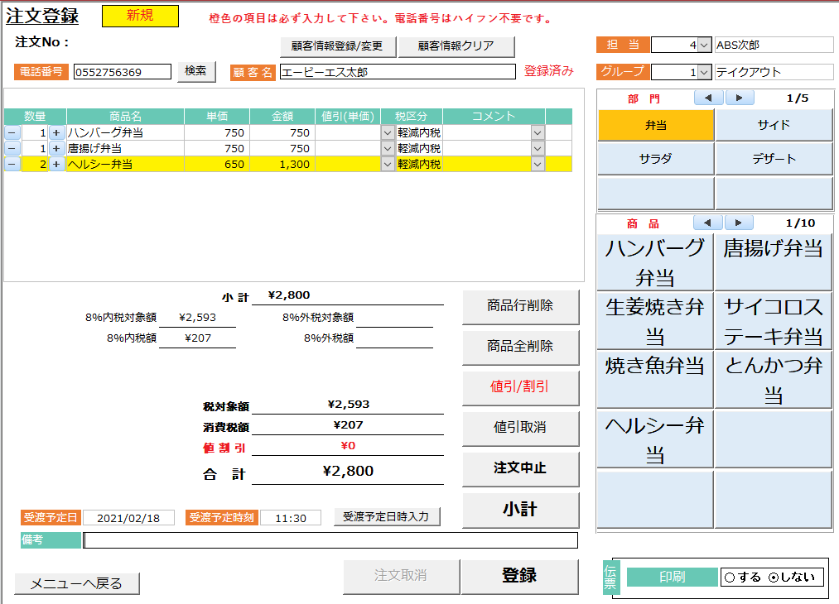
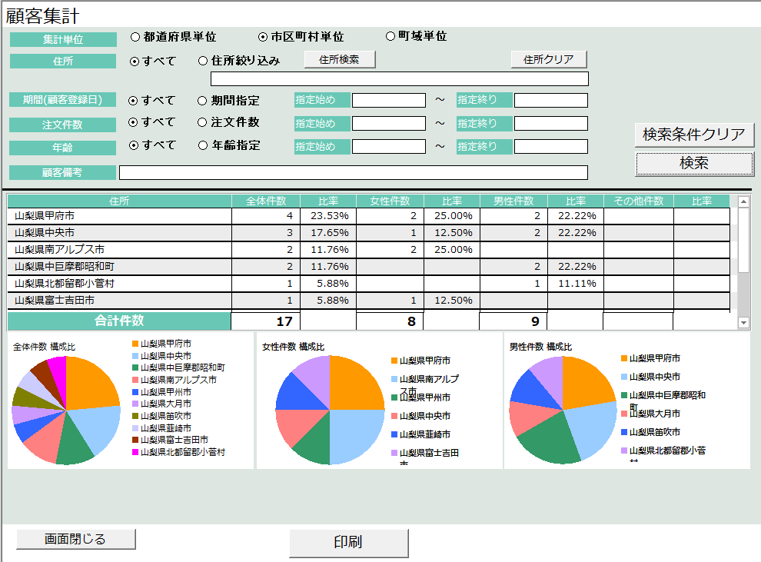
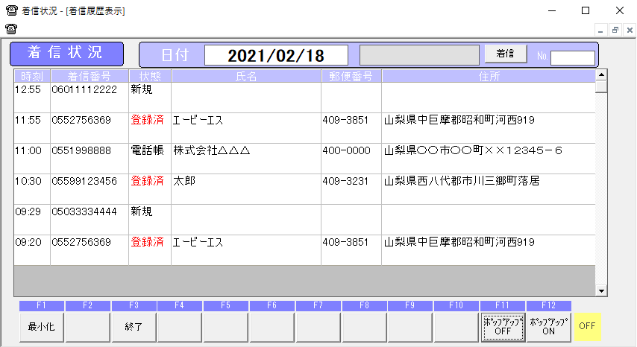
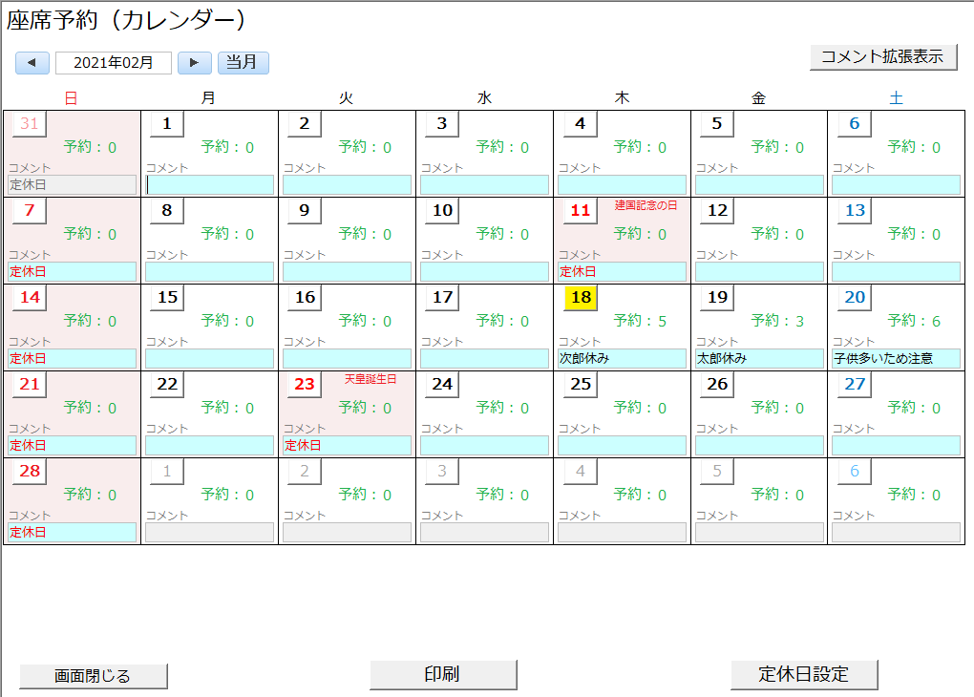
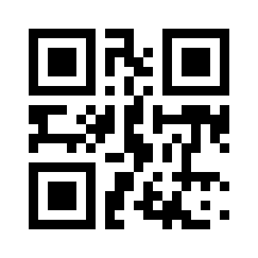
も っ て け し ！
テイクアウト/デリバリー
飲食店向け
MotTake-See
の機能
受付システム
「注文から受け渡し」までをしっかり管理！
作業の省力化と人的ミスも軽減します！
操作はPOSレジ感覚で簡単トレーニングいらず！
● 注文予約：注文管理、注文履歴・照会
顧客管理
顧客の利用状況の管理や集計ができます。
利用者のニーズの把握、新規顧客のリピーター化、
キャンペーン実施の告知など販促活動に活用できます！
● 顧客管理：顧客情報、顧客集計
電話連動
着信と同時に顧客情報の表示ができます！
履歴照会をしながらワンランク上の対応ができます！
着信履歴も残るのでチャンスロスの防止や、
常連客のリピート離れ防止にもなります！
※オプション
予約管理
MotTake-Seeは来店予約や座席管理もできます！
日毎の予約状況や空席状況もワンタッチで照会！
予約ノートの記入ミスも無くなりスッキリします。
●座席管理、予約履歴・照会
WEBサイト
※オプション
店舗の紹介、メニュー紹介、リクルートなど、用途に合わせたWEBサイト作成も承ります！
動作環境
販売/お問い合せ先
・OS：Windows 10 Home/Pro Windows8.1
・メモリ：4GB（8GB以上を推奨）
TEL 055(275)6369
https://absnet.jp

Slide 3
デザイン作成時の注意事項
■画像（写真）について
一般的な印刷物に適正な解像度は100%の大きさで350 ～ 400dpi となります。Webからダウンロードした画像の解像度は低いことがあるので注意ください。
■色の再現について
パソコンのモニターで見える色と印刷物の色は同じになりません。特に鮮やかな色は発色がくすんだ感じになることがあります。お手元のプリンターで出力しご確認ください。
■透過性
透過性（半透明）は印刷物の再現が期待通りにならない可能性がありますので使用しないでください。
■文字の装飾
装飾文字は透過性（半透明）を用いているものがあります。印刷物の再現が期待通りにならない可能性がありますので使用しないでください。
■プリント出力
出来上がったPDFデータはお手持ちのプリンターで出力し、仕上がりをご確認ください。
画像にガタつきがあります

